Slide 1

第四章 CSS组件

Slide 2



本章目标
小图标
下拉菜单
按钮组
按钮下拉菜单
输入框组
导航
导航条
面包屑导航
分页导航
标签
徽章
大屏幕展播
页面
缩略图
警告框
进度条
媒体对象
列表组
面板
洼地
主题

Slide 3
第四章 CSS组件
-- Glyphicons 字体图标

Slide 4
什么是字体图标？
字体图标是在 Web 项目中使用的图标字体。虽然，Glyphicons Halflings 需要商业许可，但是您可以通过基于项目的 Bootstrap 来免费使用这些图标。
为了表示对图标作者的感谢，希望您在使用时加上 GLYPHICONS 网站的链接。

Slide 5
获取字体图标
我们已经下载了 Bootstrap 3.x 版本，并理解了它的目录结构。在 fonts 文件夹内可以找到字体图标，它包含了下列这些文件：
glyphicons-halflings-regular.eot
glyphicons-halflings-regular.svg
glyphicons-halflings-regular.ttf
glyphicons-halflings-regular.woff
相关的 CSS 规则写在 dist 文件夹内的 css 文件夹内的 bootstrap.css 和 bootstrap-min.css 文件上。

Slide 6
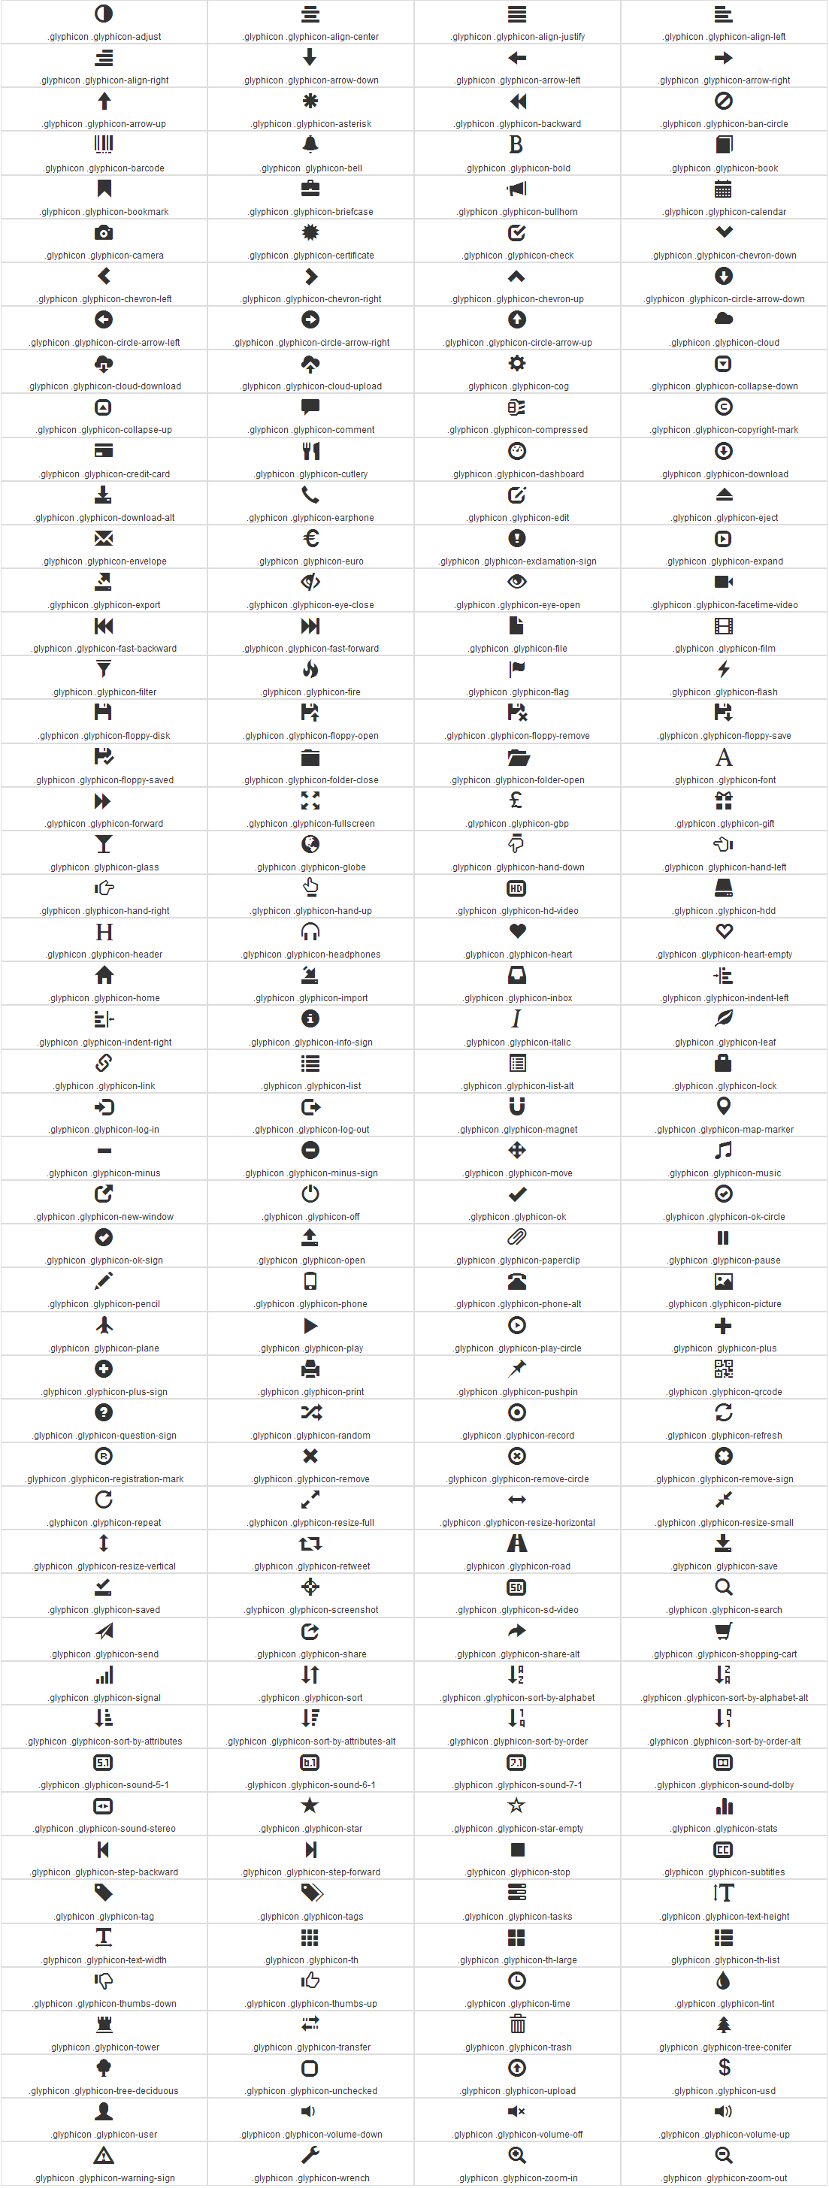
字体图标列表

Slide 7
CSS 规则解释
下面的 CSS 规则构成 glyphicon class。
@font-face {
font-family: 'Glyphicons Halflings';
src: url('../fonts/glyphicons-halflings-regular.eot');
src: url('../fonts/glyphicons-halflings-regular.eot?#iefix') format('embedded-opentype'), url('../fonts/glyphicons-halflings-regular.woff') format('woff'), url('../fonts/glyphicons-halflings-regular.ttf') format('truetype'), url('../fonts/glyphicons-halflings-regular.svg#glyphicons_halflingsregular') format('svg');
}
.glyphicon {
position: relative;
top: 1px;
display: inline-block;
font-family: 'Glyphicons Halflings';
-webkit-font-smoothing: antialiased;
font-style: normal;
font-weight: normal;
line-height: 1;
-moz-osx-font-smoothing: grayscale;
}

Slide 8
CSS 规则解释
所以 font-face 规则实际上是在找到 glyphicons 地方声明 font-family 和位置。
.glyphicon class 声明一个从顶部偏移 1px 的相对位置，呈现为 inline-block，声明字体，规定 font-style 和 font-weight 为 normal，设置行高为 1。除此之外，使用 -webkit-font-smoothing: antialiased 和 -moz-osx-font-smoothing: grayscale; 获得跨浏览器的一致性。
然后，这里的是空的 glyphicon。
.glyphicon:empty {
width: 1em;
}

Slide 9
CSS 规则解释
这里有 200 个 class，每个 class 针对一个图标。这些 class 的常见格式如下：
比如，使用的 user 图标，它的 class 如下：
.glyphicon-keyword:before {
content: "hexvalue";
}
.glyphicon-user:before {
content: "\e008";
}

Slide 10
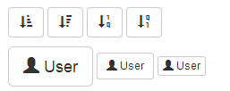
用法
如需使用图标，只需要简单地使用下面的代码即可。请在图标和文本之间保留适当的空间。
下面的实例演示了如何使用字体图标：
<span class="glyphicon glyphicon-search"></span>
<p>
<button type="button" class="btn btn-default">
<span class="glyphicon glyphicon-sort-by-attributes"></span>
</button>
<button type="button" class="btn btn-default">
<span class="glyphicon glyphicon-sort-by-attributes-alt"></span>
</button>
<button type="button" class="btn btn-default">
<span class="glyphicon glyphicon-sort-by-order"></span>
</button>
<button type="button" class="btn btn-default">
<span class="glyphicon glyphicon-sort-by-order-alt"></span>
</button>
</p>
<button type="button" class="btn btn-default btn-lg">
<span class="glyphicon glyphicon-user"></span> User
</button>
<button type="button" class="btn btn-default btn-sm">
<span class="glyphicon glyphicon-user"></span> User
</button>
<button type="button" class="btn btn-default btn-xs">
<span class="glyphicon glyphicon-user"></span> User
</button>

Slide 11
带有导航栏的字体图标
<style>
body {
padding-top: 50px;
padding-left: 50px;
}
</style>
<div class="navbar navbar-fixed-top navbar-inverse" role="navigation">
<div class="container">
<div class="navbar-header">
<button type="button" class="navbar-toggle" data-toggle="collapse" data-target=".navbar-collapse">
<span class="sr-only">Toggle navigation</span>
<span class="icon-bar"></span>
<span class="icon-bar"></span>
<span class="icon-bar"></span>
</button>
<a class="navbar-brand" href="#">Project name</a>
</div>
<div class="collapse navbar-collapse">
<ul class="nav navbar-nav">
<li class="active"><a href="#"><span class="glyphicon glyphicon-home">Home</span></a></li>
<li><a href="#shop"><span class="glyphicon glyphicon-shopping-cart">Shop</span></a></li>
<li><a href="#support"><span class="glyphicon glyphicon-headphones">Support</span></a></li>
</ul>
</div>
</div>
</div>

Slide 12

定制字体图标
我们已经看到如何使用字体图标，接下来我们看看如何定制字体图标。
我们将以上面的实例开始，并通过改变字体尺寸、颜色和应用文本阴影来进行定制图标。
下面是开始的代码：
<button type="button" class="btn btn-primary btn-lg">
<span class="glyphicon glyphicon-user"></span> User
</button>

Slide 13
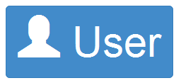
定制字体尺寸
通过增加或减少图标的字体尺寸，您可以让图标看起来更大或更小。
<button type="button" class="btn btn-primary btn-lg" style="font-size: 60px">
<span class="glyphicon glyphicon-user"></span> User
</button>

Slide 14

定制字体颜色
<button type="button" class="btn btn-primary btn-lg" style="color: rgb(212, 106, 64);">
<span class="glyphicon glyphicon-user"></span> User
</button>

Slide 15

应用文本阴影
<button type="button" class="btn btn-primary btn-lg" style="text-shadow: black 5px 3px 3px;">
<span class="glyphicon glyphicon-user"></span> User
</button>

Slide 16
第四章 CSS组件
-- 下拉菜单（Dropdowns）

Slide 17
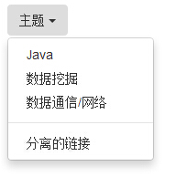
下拉菜单
本章将重点介绍 Bootstrap 下拉菜单。下拉菜单是可切换的，是以列表格式显示链接的上下文菜单。这可以通过与 下拉菜单（Dropdown） JavaScript 插件 的互动来实现。
如需使用下列菜单，只需要在 class .dropdown 内加上下拉菜单即可。下面的实例演示了基本的下拉菜单：

Slide 18
下拉菜单 案例
<div class="dropdown">
<button type="button" class="btn dropdown-toggle" id="dropdownMenu1"
data-toggle="dropdown">
主题
<span class="caret"></span>
</button>
<ul class="dropdown-menu" role="menu" aria-labelledby="dropdownMenu1">
<li role="presentation">
<a role="menuitem" tabindex="-1" href="#">Java</a>
</li>
<li role="presentation">
<a role="menuitem" tabindex="-1" href="#">数据挖掘</a>
</li>
<li role="presentation">
<a role="menuitem" tabindex="-1" href="#">
数据通信/网络
</a>
</li>
<li role="presentation" class="divider"></li>
<li role="presentation">
<a role="menuitem" tabindex="-1" href="#">分离的链接</a>
</li>
</ul>
</div>

Slide 19
选项
对齐
通过向 .dropdown-menu 添加 class .pull-right 来向右对齐下拉菜单。
标题
您可以使用 class dropdown-header 向下拉菜单的标签区域添加标题。

Slide 20
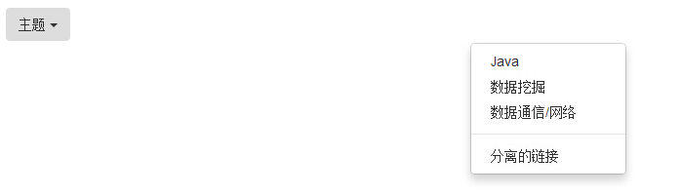
对齐
<div class="dropdown">
<button type="button" class="btn dropdown-toggle" id="dropdownMenu1"
data-toggle="dropdown">主题
<span class="caret"></span>
</button>
<ul class="dropdown-menu pull-right" role="menu"
aria-labelledby="dropdownMenu1">
<li role="presentation">
<a role="menuitem" tabindex="-1" href="#">Java</a>
</li>
<li role="presentation">
<a role="menuitem" tabindex="-1" href="#">数据挖掘</a>
</li>
<li role="presentation">
<a role="menuitem" tabindex="-1" href="#">
数据通信/网络
</a>
</li>
<li role="presentation" class="divider"></li>
<li role="presentation">
<a role="menuitem" tabindex="-1" href="#">分离的链接</a>
</li>
</ul>
</div>
通过向 .dropdown-menu 添加 class .pull-right 来向右对齐下拉菜单。下面的实例演示了这点：

Slide 21
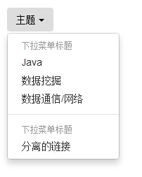
标题
您可以使用 class dropdown-header 向下拉菜单的标签区域添加标题。
<ul class="dropdown-menu" role="menu" aria-labelledby="dropdownMenu1">
<li role="presentation" class="dropdown-header">下拉菜单标题</li>
<li role="presentation" >
<a role="menuitem" tabindex="-1" href="#">Java</a>
</li>
<li role="presentation">
<a role="menuitem" tabindex="-1" href="#">数据挖掘</a>
</li>
<li role="presentation">
<a role="menuitem" tabindex="-1" href="#">
数据通信/网络
</a>
</li>
<li role="presentation" class="divider"></li>
<li role="presentation" class="dropdown-header">下拉菜单标题</li>
<li role="presentation">
<a role="menuitem" tabindex="-1" href="#">分离的链接</a>
</li>
</ul>
<div class="dropdown">
<button type="button" class="btn dropdown-toggle" id="dropdownMenu1"
data-toggle="dropdown">
主题
<span class="caret"></span>
</button>
……..
</div>

Slide 22
第四章 CSS组件
-- 按钮组

Slide 23
按钮组
按钮组允许多个按钮被堆叠在同一行上。当你想要把按钮对齐在一起时，这就显得非常有用。您可以通过 Bootstrap 按钮（Button） 插件 添加可选的 JavaScript 单选框和复选框样式行为。
下面的表格总结了 Bootstrap 提供的使用按钮组的一些重要的 class：
Class | 描述 | 代码示例
.btn-group | 该 class 用于形成基本的按钮组。在 .btn-group 中放置一系列带有 class .btn 的按钮。 | <div class="btn-group"> <button type="button" class="btn btn-default">Button1</button> <button type="button" class="btn btn-default">Button2</button> </div>

Slide 24
按钮组
Class | 描述 | 代码示例
.btn-toolbar | 该 class 有助于把几组 <div class="btn-group"> 结合到一个 <div class="btn-toolbar"> 中，一般获得更复杂的组件。 | <div class="btn-toolbar" role="toolbar"> <div class="btn-group">...</div> <div class="btn-group">...</div> </div>
.btn-group-lg, .btn-group-sm, .btn-group-xs | 这些 class 可应用到整个按钮组的大小调整，而不需要对每个按钮进行大小调整。 | <div class="btn-group btn-group-lg">...</div> <div class="btn-group btn-group-sm">...</div> <div class="btn-group btn-group-xs">...</div>
.btn-group-vertical | 该 class 让一组按钮垂直堆叠显示，而不是水平堆叠显示。 | <div class="btn-group-vertical"> ... </div>

Slide 25

基本的按钮组
下面的实例演示了上面表格中讨论到的 class .btn-group 的使用：
<div class="btn-group">
<button type="button" class="btn btn-default">按钮 1</button>
<button type="button" class="btn btn-default">按钮 2</button>
<button type="button" class="btn btn-default">按钮 3</button>
</div>

Slide 26
按钮工具栏
下面的实例演示了上面表格中讨论到的 class .btn-toolbar 的使用：
<div class="btn-toolbar" role="toolbar">
<div class="btn-group">
<button type="button" class="btn btn-default">按钮 1</button>
<button type="button" class="btn btn-default">按钮 2</button>
<button type="button" class="btn btn-default">按钮 3</button>
</div>
<div class="btn-group">
<button type="button" class="btn btn-default">按钮 4</button>
<button type="button" class="btn btn-default">按钮 5</button>
<button type="button" class="btn btn-default">按钮 6</button>
</div>
<div class="btn-group">
<button type="button" class="btn btn-default">按钮 7</button>
<button type="button" class="btn btn-default">按钮 8</button>
<button type="button" class="btn btn-default">按钮 9</button>
</div>
</div>

Slide 27

按钮的大小
下面的实例演示了上面表格中讨论到的 class .btn-group-* 的使用：
<div class="btn-group btn-group-lg">
<button type="button" class="btn btn-default">按钮 1</button>
<button type="button" class="btn btn-default">按钮 2</button>
<button type="button" class="btn btn-default">按钮 3</button>
</div>
<div class="btn-group btn-group-sm">
<button type="button" class="btn btn-default">按钮 4</button>
<button type="button" class="btn btn-default">按钮 5</button>
<button type="button" class="btn btn-default">按钮 6</button>
</div>
<div class="btn-group btn-group-xs">
<button type="button" class="btn btn-default">按钮 7</button>
<button type="button" class="btn btn-default">按钮 8</button>
<button type="button" class="btn btn-default">按钮 9</button>
</div>

Slide 28
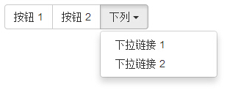
嵌套
您可以在一个按钮组内嵌套另一个按钮组，即，在一个 .btn-group 内嵌套另一个 .btn-group 。当您向让下拉菜单与一系列按钮组合使用时，就会用到这个。
<div class="btn-group">
<button type="button" class="btn btn-default">按钮 1</button>
<button type="button" class="btn btn-default">按钮 2</button>
<div class="btn-group">
<button type="button" class="btn btn-default dropdown-toggle"
data-toggle="dropdown">
下列
<span class="caret"></span>
</button>
<ul class="dropdown-menu">
<li><a href="#">下拉链接 1</a></li>
<li><a href="#">下拉链接 2</a></li>
</ul>
</div>
</div>

Slide 29
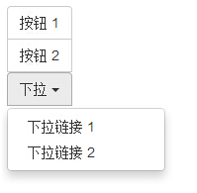
垂直的按钮组
下面的实例演示了上面表格中讨论到的 class .btn-group-vertical 的使用：
<div class="btn-group-vertical">
<button type="button" class="btn btn-default">按钮 1</button>
<button type="button" class="btn btn-default">按钮 2</button>
<div class="btn-group-vertical">
<button type="button" class="btn btn-default dropdown-toggle"
data-toggle="dropdown">
下拉
<span class="caret"></span>
</button>
<ul class="dropdown-menu">
<li><a href="#">下拉链接 1</a></li>
<li><a href="#">下拉链接 2</a></li>
</ul>
</div>
</div>

Slide 30
第四章 CSS组件
-- 按钮下拉菜单

Slide 31


按钮下拉菜单
使用 Bootstrap class 向按钮添加下拉菜单。如需向按钮添加下拉菜单，只需要简单地在在一个 .btn-group 中放置按钮和下拉菜单即可。您也可以使用 <span class="caret"></span> 来指示按钮作为下拉菜单。
下面的实例演示了一个基本的简单的按钮下拉菜单：
<div class="btn-group">
<button type="button" class="btn btn-default dropdown-toggle"
data-toggle="dropdown">
默认 <span class="caret"></span>
</button>
<ul class="dropdown-menu" role="menu">
<li><a href="#">功能</a></li>
<li><a href="#">另一个功能</a></li>
<li><a href="#">其他</a></li>
<li class="divider"></li>
<li><a href="#">分离的链接</a></li>
</ul>
</div>
<div class="btn-group">
<button type="button" class="btn btn-primary dropdown-toggle"
data-toggle="dropdown">
原始 <span class="caret"></span>
</button>
<ul class="dropdown-menu" role="menu">
<li><a href="#">功能</a></li>
<li><a href="#">另一个功能</a></li>
<li><a href="#">其他</a></li>
<li class="divider"></li>
<li><a href="#">分离的链接</a></li>
</ul>
</div>

Slide 32


分割的按钮下拉菜单
分割的按钮下拉菜单使用与下拉菜单按钮大致相同的样式，但是对下拉菜单添加了原始的功能。分割按钮的左边是原始的功能，右边是显示下拉菜单的切换。
<div class="btn-group">
<button type="button" class="btn btn-default">默认</button>
<button type="button" class="btn btn-default dropdown-toggle"
data-toggle="dropdown">
<span class="caret"></span>
<span class="sr-only">切换下拉菜单</span>
</button>
<ul class="dropdown-menu" role="menu">
<li><a href="#">功能</a></li>
<li><a href="#">另一个功能</a></li>
<li><a href="#">其他</a></li>
<li class="divider"></li>
<li><a href="#">分离的链接</a></li>
</ul>
</div>
<div class="btn-group">
<button type="button" class="btn btn-primary">原始</button>
<button type="button" class="btn btn-primary dropdown-toggle"
data-toggle="dropdown">
<span class="caret"></span>
<span class="sr-only">切换下拉菜单</span>
</button>
<ul class="dropdown-menu" role="menu">
<li><a href="#">功能</a></li>
<li><a href="#">另一个功能</a></li>
<li><a href="#">其他</a></li>
<li class="divider"></li>
<li><a href="#">分离的链接</a></li>
</ul>
</div>

Slide 33


按钮下拉菜单的大小
可以使用带有各种大小按钮的下拉菜单：.btn-large、
.btn-sm 或 .btn-xs。
<div class="btn-group">
<button type="button" class="btn btn-default dropdown-toggle btn-lg"
data-toggle="dropdown">
默认 <span class="caret"></span>
</button>
<ul class="dropdown-menu" role="menu">
<li><a href="#">功能</a></li>
<li><a href="#">另一个功能</a></li>
<li><a href="#">其他</a></li>
<li class="divider"></li>
<li><a href="#">分离的链接</a></li>
</ul>
</div>
<div class="btn-group">
<button type="button" class="btn btn-primary dropdown-toggle btn-sm"
data-toggle="dropdown">
原始 <span class="caret"></span>
</button>
<ul class="dropdown-menu" role="menu">
<li><a href="#">功能</a></li>
<li><a href="#">另一个功能</a></li>
<li><a href="#">其他</a></li>
<li class="divider"></li>
<li><a href="#">分离的链接</a></li>
</ul>
</div>
<div class="btn-group">
<button type="button" class="btn btn-success dropdown-toggle btn-xs"
data-toggle="dropdown">
成功 <span class="caret"></span>
</button>
<ul class="dropdown-menu" role="menu">
<li><a href="#">功能</a></li>
<li><a href="#">另一个功能</a></li>
<li><a href="#">其他</a></li>
<li class="divider"></li>
<li><a href="#">分离的链接</a></li>
</ul>
</div>

Slide 34
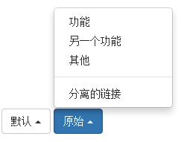
按钮上拉菜单
菜单也可以往上拉伸的，只需要简单地向父 .btn-group 容器添加 .dropup 即可。
<div class="btn-group dropup">
<button type="button" class="btn btn-default dropdown-toggle"
data-toggle="dropdown">
默认 <span class="caret"></span>
</button>
<ul class="dropdown-menu" role="menu">
<li><a href="#">功能</a></li>
<li><a href="#">另一个功能</a></li>
<li><a href="#">其他</a></li>
<li class="divider"></li>
<li><a href="#">分离的链接</a></li>
</ul>
</div>
<div class="btn-group dropup">
<button type="button" class="btn btn-primary dropdown-toggle"
data-toggle="dropdown">
原始 <span class="caret"></span>
</button>
<ul class="dropdown-menu" role="menu">
<li><a href="#">功能</a></li>
<li><a href="#">另一个功能</a></li>
<li><a href="#">其他</a></li>
<li class="divider"></li>
<li><a href="#">分离的链接</a></li>
</ul>
</div>
</div>

Slide 35
第四章 CSS组件
-- 输入框组

Slide 36
输入框组
输入框组扩展自 表单控件。使用输入框组，您可以很容易地向基于文本的输入框添加作为前缀和后缀的文本或按钮。
通过向输入域添加前缀和后缀的内容，您可以向用户输入添加公共的元素。例如，您可以添加美元符号，或者在 Twitter 用户名前添加 @，或者应用程序接口所需要的其他公共的元素。
向 .form-control 添加前缀或后缀元素的步骤如下：
把前缀或后缀元素放在一个带有 class .input-group 的 <div> 中。
接着，在相同的 <div> 内，在 class 为 .input-group-addon 的 <span> 内放置额外的内容。
把该 <span> 放置在 <input> 元素的前面或者后面。

Slide 37
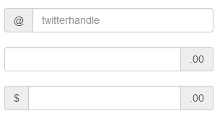
基本的输入框组
<div style="padding: 100px 100px 10px;">
<form class="bs-example bs-example-form" role="form">
<div class="input-group">
<span class="input-group-addon">@</span>
<input type="text" class="form-control" placeholder="twitterhandle">
</div>
<br>
<div class="input-group">
<input type="text" class="form-control">
<span class="input-group-addon">.00</span>
</div>
<br>
<div class="input-group">
<span class="input-group-addon">$</span>
<input type="text" class="form-control">
<span class="input-group-addon">.00</span>
</div>
</form>
</div>

Slide 38
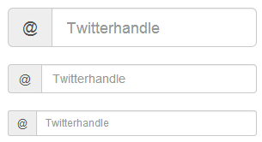
输入框组的大小
可以通过向 .input-group 添加相对表单大小的 class（比如 .input-group-lg、input-group-sm、input-group-xs）来改变输入框组的大小。输入框中的内容会自动调整大小。
下面的实例演示了这点：
<div style="padding: 100px 100px 10px;">
<form class="bs-example bs-example-form" role="form">
<div class="input-group input-group-lg">
<span class="input-group-addon">@</span>
<input type="text" class="form-control" placeholder="Twitterhandle">
</div><br>
<div class="input-group">
<span class="input-group-addon">@</span>
<input type="text" class="form-control" placeholder="Twitterhandle">
</div><br>
<div class="input-group input-group-sm">
<span class="input-group-addon">@</span>
<input type="text" class="form-control" placeholder="Twitterhandle">
</div>
</form>
</div>

Slide 39
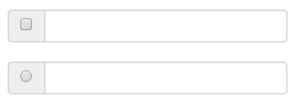
复选框和单选插件
<div style="padding: 100px 100px 10px;">
<form class="bs-example bs-example-form" role="form">
<div class="row">
<div class="col-lg-6">
<div class="input-group">
<span class="input-group-addon">
<input type="checkbox">
</span>
<input type="text" class="form-control">
</div><!-- /input-group -->
</div><!-- /.col-lg-6 --><br>
<div class="col-lg-6">
<div class="input-group">
<span class="input-group-addon">
<input type="radio">
</span>
<input type="text" class="form-control">
</div><!-- /input-group -->
</div><!-- /.col-lg-6 -->
</div><!-- /.row -->
</form>
</div>
可以把复选框和单选插件作为输入框组的前缀或者后缀元素，如下面的实例所示：

Slide 40
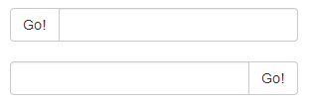
按钮插件
可以把按钮作为输入框组的前缀或者后缀元素，这个时候您就不是添加 .input-group-addon class，您需要使用 class .input-group-btn 来包裹按钮。这是必需的，因为默认的浏览器样式不会被重写。下面的实例演示了这点：
<div style="padding: 100px 100px 10px;">
<form class="bs-example bs-example-form" role="form">
<div class="row">
<div class="col-lg-6">
<div class="input-group">
<span class="input-group-btn">
<button class="btn btn-default" type="button">
Go!
</button>
</span>
<input type="text" class="form-control">
</div><!-- /input-group -->
</div><!-- /.col-lg-6 --><br>
<div class="col-lg-6">
<div class="input-group">
<input type="text" class="form-control">
<span class="input-group-btn">
<button class="btn btn-default" type="button">
Go!
</button>
</span>
</div><!-- /input-group -->
</div><!-- /.col-lg-6 -->
</div><!-- /.row -->
</form>
</div>

Slide 41
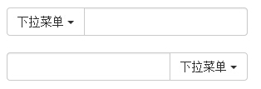
带有下拉菜单的按钮
<div style="padding: 100px 100px 10px;">
<form class="bs-example bs-example-form" role="form">
<div class="row">
<div class="col-lg-6">
<div class="input-group">
<div class="input-group-btn">
<button type="button" class="btn btn-default
dropdown-toggle" data-toggle="dropdown">
下拉菜单
<span class="caret"></span>
</button>
<ul class="dropdown-menu">
<li><a href="#">功能</a></li>
<li><a href="#">另一个功能</a></li>
<li><a href="#">其他</a></li>
<li class="divider"></li>
<li><a href="#">分离的链接</a></li>
</ul>
</div><!-- /btn-group -->
<input type="text" class="form-control">
</div><!-- /input-group -->
</div><!-- /.col-lg-6 --><br>
<div class="col-lg-6">
<div class="input-group">
<input type="text" class="form-control">
<div class="input-group-btn">
<button type="button" class="btn btn-default
dropdown-toggle" data-toggle="dropdown">
下拉菜单
<span class="caret"></span>
</button>
<ul class="dropdown-menu pull-right">
<li><a href="#">功能</a></li>
<li><a href="#">另一个功能</a></li>
<li><a href="#">其他</a></li>
<li class="divider"></li>
<li><a href="#">分离的链接</a></li>
</ul>
</div><!-- /btn-group -->
</div><!-- /input-group -->
</div><!-- /.col-lg-6 -->
</div><!-- /.row -->
</form>
</div>
在输入框组中添加带有下拉菜单的按钮，只需要简单地在一个 .input-group-btn class 中包裹按钮和下拉菜单即可，如下面的实例所示：

Slide 42
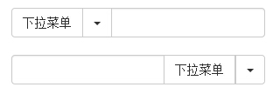
分割的下拉菜单按钮
<div class="col-lg-6">
<div class="input-group">
<input type="text" class="form-control">
<div class="input-group-btn">
<button type="button" class="btn btn-default"
tabindex="-1">下拉菜单
</button>
<button type="button" class="btn btn-default
dropdown-toggle" data-toggle="dropdown" tabindex="-1">
<span class="caret"></span>
<span class="sr-only">切换下拉菜单</span>
</button>
<ul class="dropdown-menu pull-right">
<li><a href="#">功能</a></li>
<li><a href="#">另一个功能</a></li>
<li><a href="#">其他</a></li>
<li class="divider"></li>
<li><a href="#">分离的链接</a></li>
</ul>
</div><!-- /btn-group -->
</div><!-- /input-group -->
</div><!-- /.col-lg-6 -->
</div><!-- /.row -->
</form>
</div>
<div style="padding: 100px 100px 10px;">
<form class="bs-example bs-example-form" role="form">
<div class="row">
<div class="col-lg-6">
<div class="input-group">
<div class="input-group-btn">
<button type="button" class="btn btn-default"
tabindex="-1">下拉菜单
</button>
<button type="button" class="btn btn-default
dropdown-toggle" data-toggle="dropdown" tabindex="-1">
<span class="caret"></span>
<span class="sr-only">切换下拉菜单</span>
</button>
<ul class="dropdown-menu">
<li><a href="#">功能</a></li>
<li><a href="#">另一个功能</a></li>
<li><a href="#">其他</a></li>
<li class="divider"></li>
<li><a href="#">分离的链接</a></li>
</ul>
</div><!-- /btn-group -->
<input type="text" class="form-control">
</div><!-- /input-group -->
</div><!-- /.col-lg-6 --><br>
在输入框组中添加带有下拉菜单的分割按钮，使用与下拉菜单按钮大致相同的样式，但是对下拉菜单添加了主要的功能，如下面的实例所示：

Slide 43
导航元素
Bootstrap 提供的用于定义导航元素的一些选项。它们使用相同的标记和基类 .nav。Bootstrap 也提供了一个用于共享标记和状态的帮助器类。改变修饰的 class，可以在不同的样式间进行切换。

Slide 44

表格导航或标签
创建一个标签式的导航菜单：
以一个带有 class .nav 的无序列表开始。
添加 class .nav-tabs。
<p>标签式的导航菜单</p>
<ul class="nav nav-tabs">
<li class="active"><a href="#">Home</a></li>
<li><a href="#">SVN</a></li>
<li><a href="#">iOS</a></li>
<li><a href="#">VB.Net</a></li>
<li><a href="#">Java</a></li>
<li><a href="#">PHP</a></li>
</ul>

Slide 45
胶囊式的导航菜单
基本的胶囊式导航菜单
垂直的胶囊式导航菜单

Slide 46

基本的胶囊式导航菜单
如果需要把标签改成胶囊的样式，只需要使用 class .nav-pills 代替 .nav-tabs 即可，其他的步骤与上面相同。
下面的实例演示了这点：
<p>垂直的胶囊式导航菜单</p>
<ul class="nav nav-pills nav-stacked">
<li class="active"><a href="#">Home</a></li>
<li><a href="#">SVN</a></li>
<li><a href="#">iOS</a></li>
<li><a href="#">VB.Net</a></li>
<li><a href="#">Java</a></li>
<li><a href="#">PHP</a></li>
</ul>

Slide 47
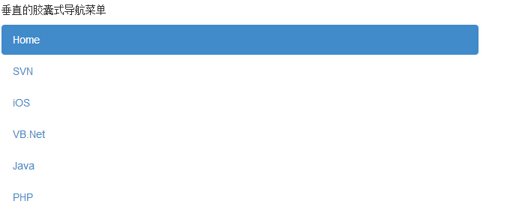
垂直的胶囊式导航菜单
您可以在使用 class .nav、.nav-pills 的同时使用 class .nav-stacked，让胶囊垂直堆叠。
下面的实例演示了这点：
<p>垂直的胶囊式导航菜单</p>
<ul class="nav nav-pills nav-stacked">
<li class="active"><a href="#">Home</a></li>
<li><a href="#">SVN</a></li>
<li><a href="#">iOS</a></li>
<li><a href="#">VB.Net</a></li>
<li><a href="#">Java</a></li>
<li><a href="#">PHP</a></li>
</ul>

Slide 48
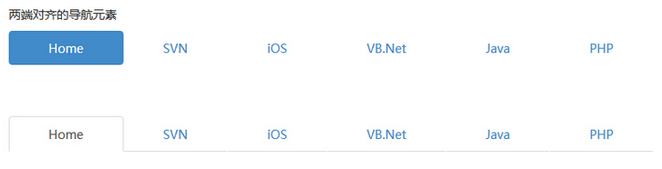
两端对齐的导航
您可以在屏幕宽度大于 768px 时，通过在分别使用 .nav、.nav-tabs 或 .nav、.nav-pills 的同时使用 class .nav-justified，让标签式或胶囊式导航菜单与父元素等宽。在更小的屏幕上，导航链接会堆叠。
下面的实例演示了这点：
<p>两端对齐的导航元素</p>
<ul class="nav nav-pills nav-justified">
<li class="active"><a href="#">Home</a></li>
<li><a href="#">SVN</a></li>
<li><a href="#">iOS</a></li>
<li><a href="#">VB.Net</a></li>
<li><a href="#">Java</a></li>
<li><a href="#">PHP</a></li>
</ul><br><br><br>
<ul class="nav nav-tabs nav-justified">
<li class="active"><a href="#">Home</a></li>
<li><a href="#">SVN</a></li>
<li><a href="#">iOS</a></li>
<li><a href="#">VB.Net</a></li>
<li><a href="#">Java</a></li>
<li><a href="#">PHP</a></li>
</ul>

Slide 49
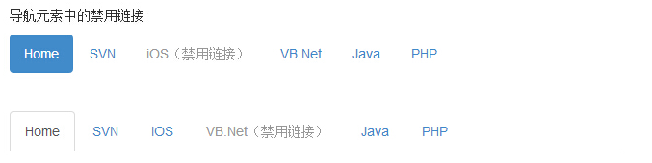
禁用链接
对每个 .nav class，如果添加了 .disabled class，则会创建一个灰色的链接，同时禁用了该链接的 :hover 状态，如下面的实例所示：
<p>导航元素中的禁用链接</p>
<ul class="nav nav-pills">
<li class="active"><a href="#">Home</a></li>
<li><a href="#">SVN</a></li>
<li class="disabled"><a href="#">iOS（禁用链接）</a></li>
<li><a href="#">VB.Net</a></li>
<li><a href="#">Java</a></li>
<li><a href="#">PHP</a></li>
</ul><br><br>
<ul class="nav nav-tabs">
<li class="active"><a href="#">Home</a></li>
<li><a href="#">SVN</a></li>
<li><a href="#">iOS</a></li>
<li class="disabled"><a href="#">VB.Net（禁用链接）</a></li>
<li><a href="#">Java</a></li>
<li><a href="#">PHP</a></li>
</ul>

Slide 50
下拉菜单
导航菜单与下拉菜单使用相似的语法。默认情况下，列表项的锚与一些数据属性协同合作来触发带有 .dropdown-menu class 的无序列表。
带有下拉菜单的标签
带有下拉菜单的胶囊

Slide 51
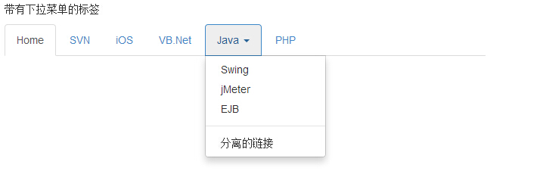
带有下拉菜单的标签
<p>带有下拉菜单的标签</p>
<ul class="nav nav-tabs">
<li class="active"><a href="#">Home</a></li>
<li><a href="#">SVN</a></li>
<li><a href="#">iOS</a></li>
<li><a href="#">VB.Net</a></li>
<li class="dropdown">
<a class="dropdown-toggle" data-toggle="dropdown" href="#">
Java <span class="caret"></span>
</a>
<ul class="dropdown-menu">
<li><a href="#">Swing</a></li>
<li><a href="#">jMeter</a></li>
<li><a href="#">EJB</a></li>
<li class="divider"></li>
<li><a href="#">分离的链接</a></li>
</ul>
</li>
<li><a href="#">PHP</a></li>
</ul>
向标签添加下拉菜单的步骤如下：
以一个带有 class .nav 的无序列表开始。
添加 class .nav-tabs。
添加带有 .dropdown-menu class 的无序列表。

Slide 52
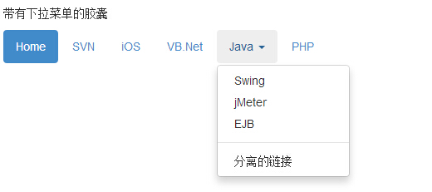
带有下拉菜单的胶囊
<p>带有下拉菜单的胶囊</p>
<ul class="nav nav-pills">
<li class="active"><a href="#">Home</a></li>
<li><a href="#">SVN</a></li>
<li><a href="#">iOS</a></li>
<li><a href="#">VB.Net</a></li>
<li class="dropdown">
<a class="dropdown-toggle" data-toggle="dropdown" href="#">
Java <span class="caret"></span>
</a>
<ul class="dropdown-menu">
<li><a href="#">Swing</a></li>
<li><a href="#">jMeter</a></li>
<li><a href="#">EJB</a></li>
<li class="divider"></li>
<li><a href="#">分离的链接</a></li>
</ul>
</li>
<li><a href="#">PHP</a></li>
</ul>
步骤与创建带有下拉菜单的标签相同，只是需要把 .nav-tabs class 改为 .nav-pills，如下面的实例所示：

Slide 53
Bootstrap 导航栏
导航栏是一个很好的功能，是 Bootstrap 网站的一个突出特点。导航栏在您的应用或网站中作为导航页头的响应式基础组件。导航栏在移动设备的视图中是折叠的，随着可用视口宽度的增加，导航栏也会水平展开。在 Bootstrap 导航栏的核心中，导航栏包括了站点名称和基本的导航定义样式。

Slide 54
默认的导航栏
创建一个默认的导航栏的步骤如下：
向 <nav> 标签添加 class .navbar、.navbar-default。
向上面的元素添加 role="navigation"，有助于增加可访问性。
向 <div> 元素添加一个标题 class .navbar-header，内部包含了带有 class navbar-brand 的 <a> 元素。这会让文本看起来更大一号。
为了向导航栏添加链接，只需要简单地添加带有 class .nav、.navbar-nav 的无序列表即可。

Slide 55
默认的导航栏
下面的实例演示了这点：
<nav class="navbar navbar-default" role="navigation">
<div class="navbar-header">
<a class="navbar-brand" href="#">W3Cschool</a>
</div>
<div>
<ul class="nav navbar-nav">
<li class="active"><a href="#">iOS</a></li>
<li><a href="#">SVN</a></li>
<li class="dropdown">
<a href="#" class="dropdown-toggle" data-toggle="dropdown">
Java
<b class="caret"></b>
</a>
<ul class="dropdown-menu">
<li><a href="#">jmeter</a></li>
<li><a href="#">EJB</a></li>
<li><a href="#">Jasper Report</a></li>
<li class="divider"></li>
<li><a href="#">分离的链接</a></li>
<li class="divider"></li>
<li><a href="#">另一个分离的链接</a></li>
</ul>
</li>
</ul>
</div>
</nav>

Slide 56
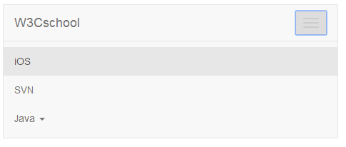
响应式的导航栏
<nav class="navbar navbar-default" role="navigation">
<div class="navbar-header">
<button type="button" class="navbar-toggle" data-toggle="collapse"
data-target="#example-navbar-collapse">
<span class="sr-only">切换导航</span>
<span class="icon-bar"></span>
<span class="icon-bar"></span>
<span class="icon-bar"></span>
</button>
<a class="navbar-brand" href="#">W3Cschool</a>
</div>
…….
</nav>
<div class="collapse navbar-collapse" id="example-navbar-collapse">
<ul class="nav navbar-nav">
<li class="active"><a href="#">iOS</a></li>
<li><a href="#">SVN</a></li>
<li class="dropdown">
<a href="#" class="dropdown-toggle" data-toggle="dropdown">
Java <b class="caret"></b>
</a>
<ul class="dropdown-menu">
<li><a href="#">jmeter</a></li>
<li><a href="#">EJB</a></li>
<li><a href="#">Jasper Report</a></li>
<li class="divider"></li>
<li><a href="#">分离的链接</a></li>
<li class="divider"></li>
<li><a href="#">另一个分离的链接</a></li>
</ul>
</li>
</ul>
</div>
为了给导航栏添加响应式特性，您要折叠的内容必须包裹在带有 classes .collapse、.navbar-collapse 的 <div> 中。折叠起来的导航栏实际上是一个带有 class .navbar-toggle 及两个 data- 元素的按钮。第一个是 data-toggle，用于告诉 JavaScript 需要对按钮做什么，第二个是 data-target，指示要切换到哪一个元素。三个带有 class .icon-bar 的 <span> 创建所谓的汉堡按钮。这些会切换为 .nav-collapse <div> 中的元素。为了实现以上这些功能，您必须包含 Bootstrap 折叠（Collapse）插件。
下面的实例演示了这点：

Slide 57
导航栏中的表单
导航栏中的表单不是使用 Bootstrap 表单 章节中所讲到的默认的 class，它是使用 .navbar-form class。这确保了表单适当的垂直对齐和在较窄的视口中折叠的行为。使用对齐方式选项（这将在组件对齐方式部分进行详细讲解）来决定导航栏中的内容放置在哪里。
下面的实例演示了这点：
<nav class="navbar navbar-default" role="navigation">
<div class="navbar-header">
<a class="navbar-brand" href="#">W3Cschool</a>
</div>
<div>
<form class="navbar-form navbar-left" role="search">
<div class="form-group">
<input type="text" class="form-control" placeholder="Search">
</div>
<button type="submit" class="btn btn-default">提交</button>
</form>
</div>
</nav>

Slide 58

导航栏中的按钮
您可以使用 class .navbar-btn 向不在 <form> 中的 <button> 元素添加按钮，按钮在导航栏上垂直居中。.navbar-btn 可被使用在 <a> 和 <input> 元素上。
下面的实例演示了这点：
<nav class="navbar navbar-default" role="navigation">
<div class="navbar-header">
<a class="navbar-brand" href="#">W3Cschool</a>
</div>
<div>
<form class="navbar-form navbar-left" role="search">
<div class="form-group">
<input type="text" class="form-control" placeholder="Search">
</div>
<button type="submit" class="btn btn-default">提交按钮</button>
</form>
<button type="button" class="btn btn-default navbar-btn">
导航栏按钮
</button>
</div>
</nav>

Slide 59

导航栏中的文本
如果需要在导航中包含文本字符串，请使用 class .navbar-text。这通常与 <p> 标签一起使用，确保适当的前导和颜色。下面的实例演示了这点：
<nav class="navbar navbar-default" role="navigation">
<div class="navbar-header">
<a class="navbar-brand" href="#">W3Cschool</a>
</div>
<div>
<p class="navbar-text">Signed in as Thomas</p>
</div>
</nav>

Slide 60
非导航链接
如果您不想在常规的导航栏导航组件内使用标准的链接，那么请使用 class navbar-link 来为默认的和倒转的导航栏选项添加适当的颜色，如下面的实例所示：
<nav class="navbar navbar-default" role="navigation">
<div class="navbar-header">
<a class="navbar-brand" href="#">W3Cschool</a>
</div>
<div>
<p class="navbar-text navbar-right">Signed in as
<a href="#" class="navbar-link">Thomas</a>
</p>
</div>
</div>

Slide 61
组件对齐方式
<nav class="navbar navbar-default" role="navigation">
<div class="navbar-header">
<a class="navbar-brand" href="#">W3Cschool</a>
</div>
<div>
<!--向左对齐-->
<ul class="nav navbar-nav navbar-left">
<li class="dropdown">
<a href="#" class="dropdown-toggle" data-toggle="dropdown">
Java
<b class="caret"></b>
</a>
<ul class="dropdown-menu">
<li><a href="#">jmeter</a></li>
<li><a href="#">EJB</a></li>
<li><a href="#">Jasper Report</a></li>
<li class="divider"></li>
<li><a href="#">分离的链接</a></li>
<li class="divider"></li>
<li><a href="#">另一个分离的链接</a></li>
</ul>
</li>
</ul>
<form class="navbar-form navbar-left" role="search">
<button type="submit" class="btn btn-default">
向左对齐-提交按钮
</button>
</form>
<p class="navbar-text navbar-left">向左对齐-文本</p>
<!--向右对齐-->
<ul class="nav navbar-nav navbar-right">
<li class="dropdown">
<a href="#" class="dropdown-toggle" data-toggle="dropdown">
Java <b class="caret"></b>
</a>
<ul class="dropdown-menu">
<li><a href="#">jmeter</a></li>
<li><a href="#">EJB</a></li>
<li><a href="#">Jasper Report</a></li>
<li class="divider"></li>
<li><a href="#">分离的链接</a></li>
<li class="divider"></li>
<li><a href="#">另一个分离的链接</a></li>
</ul>
</li>
</ul>
您可以使用实用工具 class .navbar-left 或 .navbar-right 向左或向右对齐导航栏中的 导航链接、表单、按钮或文本 这些组件。这两个 class 都会在指定的方向上添加 CSS 浮动。下面的实例演示了这点：
<form class="navbar-form navbar-right" role="search">
<button type="submit" class="btn btn-default">
向右对齐-提交按钮
</button>
</form>
<p class="navbar-text navbar-right">向右对齐-文本</p>
</div>
</nav>

Slide 62
固定到顶部
Bootstrap 导航栏可以动态定位。默认情况下，它是块级元素，它是基于在 HTML 中放置的位置定位的。通过一些帮助器类，您可以把它放置在页面的顶部或者底部，或者您可以让它成为随着页面一起滚动的静态导航栏。
如果您想要让导航栏固定在页面的顶部，请向 .navbar class 添加 class .navbar-fixed-top。下面的实例演示了这点：

Slide 63
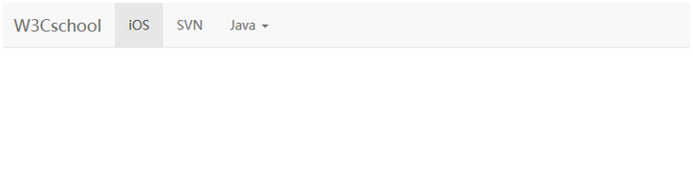
固定到顶部
<nav class="navbar navbar-default navbar-fixed-top" role="navigation">
<div class="navbar-header">
<a class="navbar-brand" href="#">W3Cschool</a>
</div>
<div>
<ul class="nav navbar-nav">
<li class="active"><a href="#">iOS</a></li>
<li><a href="#">SVN</a></li>
<li class="dropdown">
<a href="#" class="dropdown-toggle" data-toggle="dropdown">
Java <b class="caret"></b>
</a>
<ul class="dropdown-menu">
<li><a href="#">jmeter</a></li>
<li><a href="#">EJB</a></li>
<li><a href="#">Jasper Report</a></li>
<li class="divider"></li>
<li><a href="#">分离的链接</a></li>
<li class="divider"></li>
<li><a href="#">另一个分离的链接</a></li>
</ul>
</li>
</ul>
</div>
</nav>

Slide 64
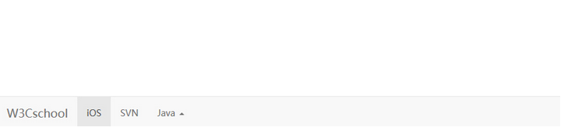
固定到底部
<nav class="navbar navbar-default navbar-fixed-bottom" role="navigation">
<div class="navbar-header">
<a class="navbar-brand" href="#">W3Cschool</a>
</div>
<div>
<ul class="nav navbar-nav">
<li class="active"><a href="#">iOS</a></li>
<li><a href="#">SVN</a></li>
<li class="dropdown">
<a href="#" class="dropdown-toggle" data-toggle="dropdown">
Java <b class="caret"></b>
</a>
<ul class="dropdown-menu">
<li><a href="#">jmeter</a></li>
<li><a href="#">EJB</a></li>
<li><a href="#">Jasper Report</a></li>
<li class="divider"></li>
<li><a href="#">分离的链接</a></li>
<li class="divider"></li>
<li><a href="#">另一个分离的链接</a></li>
</ul>
</li>
</ul>
</div>
</nav>
如果您想要让导航栏固定在页面的底部，请向 .navbar class 添加 class .navbar-fixed-bottom。下面的实例演示了这点：

Slide 65

静态的顶部
<nav class="navbar navbar-default navbar-static-top" role="navigation">
<div class="navbar-header">
<a class="navbar-brand" href="#">W3Cschool</a>
</div>
<div>
<ul class="nav navbar-nav">
<li class="active"><a href="#">iOS</a></li>
<li><a href="#">SVN</a></li>
<li class="dropdown">
<a href="#" class="dropdown-toggle" data-toggle="dropdown">
Java <b class="caret"></b>
</a>
<ul class="dropdown-menu">
<li><a href="#">jmeter</a></li>
<li><a href="#">EJB</a></li>
<li><a href="#">Jasper Report</a></li>
<li class="divider"></li>
<li><a href="#">分离的链接</a></li>
<li class="divider"></li>
<li><a href="#">另一个分离的链接</a></li>
</ul>
</li>
</ul>
</div>
</nav>
如需创建能随着页面一起滚动的导航栏，请添加 .navbar-static-top class。该 class 不要求向 <body> 添加内边距（padding）。

Slide 66
倒置的导航栏
<nav class="navbar navbar-inverse" role="navigation">
<div class="navbar-header">
<a class="navbar-brand" href="#">W3Cschool</a>
</div>
<div>
<ul class="nav navbar-nav">
<li class="active"><a href="#">iOS</a></li>
<li><a href="#">SVN</a></li>
<li class="dropdown">
<a href="#" class="dropdown-toggle" data-toggle="dropdown">
Java <b class="caret"></b>
</a>
<ul class="dropdown-menu">
<li><a href="#">jmeter</a></li>
<li><a href="#">EJB</a></li>
<li><a href="#">Jasper Report</a></li>
<li class="divider"></li>
<li><a href="#">分离的链接</a></li>
<li class="divider"></li>
<li><a href="#">另一个分离的链接</a></li>
</ul>
</li>
</ul>
</div>
</nav>
为了创建一个带有黑色背景白色文本的倒置的导航栏，只需要简单地向 .navbar class 添加 .navbar-inverse class 即可，如下面的实例所示：

Slide 70
第四章 CSS组件
-- Bootstrap 超大屏幕（Jumbotron）

Slide 71
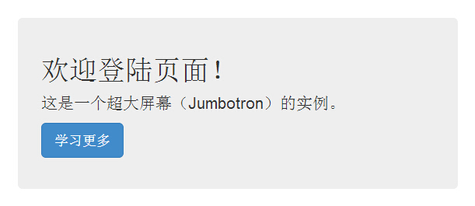
超大屏幕（Jumbotron）
超大屏幕（Jumbotron）。顾名思义该组件可以增加标题的大小，并为登陆页面内容添加更多的外边距（margin）。使用超大屏幕（Jumbotron）的步骤如下：
创建一个带有 class .jumbotron. 的容器 <div>。
除了更大的 <h1>，字体粗细 font-weight 被减为 200px。
<div class="container">
<div class="jumbotron">
<h1>欢迎登陆页面！</h1>
<p>这是一个超大屏幕（Jumbotron）的实例。</p>
<p><a class="btn btn-primary btn-lg" role="button">
学习更多</a>
</p>
</div>
</div>

Slide 72
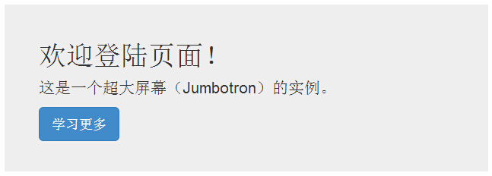
超大屏幕（Jumbotron）
为了获得占用全部宽度且不带圆角的超大屏幕，请在所有的 .container class 外使用 .jumbotron class，如下面的实例所示：
<div class="jumbotron">
<div class="container">
<h1>欢迎登陆页面！</h1>
<p>这是一个超大屏幕（Jumbotron）的实例。</p>
<p><a class="btn btn-primary btn-lg" role="button">
学习更多</a>
</p>
</div>
</div>

Slide 73
页面标题（Page Header）
页面标题（Page Header）是个不错的功能，它会在网页标题四周添加适当的间距。当一个网页中有多个标题且每个标题之间需要添加一定的间距时，页面标题这个功能就显得特别有用。如需使用页面标题（Page Header），请把您的标题放置在带有 class .page-header 的 <div> 中：
<div class="page-header">
<h1>页面标题实例
<small>子标题</small>
</h1>
</div>
<p>这是一个示例文本。这是一个示例文本。这是一个示例文本。这是一个示例文本。这是一个示例文本。</p>

Slide 74

缩略图
大多数站点都需要在网格中布局图像、视频、文本等。Bootstrap 通过缩略图为此提供了一种简便的方式。使用 Bootstrap 创建缩略图的步骤如下：
在图像周围添加带有 class .thumbnail 的 <a> 标签。
这会添加四个像素的内边距（padding）和一个灰色的边框。
当鼠标悬停在图像上时，会动画显示出图像的轮廓。
下面的实例演示了默认的缩略图：
<div class="row">
<div class="col-sm-6 col-md-3">
<a href="#" class="thumbnail">
<img src="/wp-content/uploads/2014/06/kittens.jpg"
alt="通用的占位符缩略图">
</a>
</div>
<div class="col-sm-6 col-md-3">
<a href="#" class="thumbnail">
<img src="/wp-content/uploads/2014/06/kittens.jpg"
alt="通用的占位符缩略图">
</a>
</div>
<div class="col-sm-6 col-md-3">
<a href="#" class="thumbnail">
<img src="/wp-content/uploads/2014/06/kittens.jpg"
alt="通用的占位符缩略图">
</a>
</div>
<div class="col-sm-6 col-md-3">
<a href="#" class="thumbnail">
<img src="/wp-content/uploads/2014/06/kittens.jpg"
alt="通用的占位符缩略图">
</a>
</div>
</div>

Slide 75
添加自定义的内容
现在我们有了一个基本的缩略图，我们可以向缩略图添加各种 HTML 内容，比如标题、段落或按钮。具体步骤如下：
把带有 class .thumbnail 的 <a> 标签改为 <div>。
在该 <div> 内，您可以添加任何您想要添加的东西。由于这是一个 <div>，我们可以使用默认的基于 span 的命名规则来调整大小。
如果您想要给多个图像进行分组，请把它们放置在一个无序列表中，且每个列表项向左浮动。
下面的实例演示了这点：
<div class="row">
<div class="col-sm-6 col-md-3">
<div class="thumbnail">
<img src="/wp-content/uploads/2014/06/kittens.jpg"
alt="通用的占位符缩略图">
</div>
<div class="caption">
<h3>缩略图标签</h3>
<p>一些示例文本。一些示例文本。</p>
<p>
<a href="#" class="btn btn-primary" role="button">
按钮
</a>
<a href="#" class="btn btn-default" role="button">
按钮
</a>
</p>
</div>
</div>
<div class="col-sm-6 col-md-3">
<div class="thumbnail">
<img src="/wp-content/uploads/2014/06/kittens.jpg"
alt="通用的占位符缩略图">
</div>
<div class="caption">
<h3>缩略图标签</h3>
<p>一些示例文本。一些示例文本。</p>
<p>
<a href="#" class="btn btn-primary" role="button">
按钮
</a>
<a href="#" class="btn btn-default" role="button">
按钮
</a>
</p>
</div>
</div>
</div>

Slide 76
警告（Alerts）
警告（Alerts）以及 Bootstrap 所提供的用于警告的 class。警告（Alerts）向用户提供了一种定义消息样式的方式。它们为典型的用户操作提供了上下文信息反馈。
您可以为警告框添加一个可选的关闭按钮。为了创建一个内联的可取消的警告框，请使用 警告（Alerts） jQuery 插件。
您可以通过创建一个 <div>，并向其添加一个 .alert class 和四个上下文 class（即 .alert-success、.alert-info、.alert-warning、.alert-danger）之一，来添加一个基本的警告框。

Slide 77
警告（Alerts）
下面的实例演示了这点：
<div class="alert alert-success">成功！很好地完成了提交。</div>
<div class="alert alert-info">信息！请注意这个信息。</div>
<div class="alert alert-warning">警告！请不要提交。</div>
<div class="alert alert-danger">错误！请进行一些更改。</div>

Slide 78
可取消的警告
创建一个可取消的警告（Dismissal Alert）步骤如下：
通过创建一个 <div>，并向其添加一个 .alert class 和四个上下文 class（即 .alert-success、.alert-info、.alert-warning、.alert-danger）之一，来添加一个基本的警告框。
同时向上面的 <div> class 添加可选的 .alert-dismissable。
添加一个关闭按钮。
下面的实例演示了这点：
<div class="alert alert-success alert-dismissable">
<button type="button" class="close" data-dismiss="alert"
aria-hidden="true">
&times;
</button>
成功！很好地完成了提交。
</div>
<div class="alert alert-info alert-dismissable">
<button type="button" class="close" data-dismiss="alert"
aria-hidden="true">
&times;
</button>
信息！请注意这个信息。
</div>
<div class="alert alert-warning alert-dismissable">
<button type="button" class="close" data-dismiss="alert"
aria-hidden="true">
&times;
</button>
警告！请不要提交。
</div>
<div class="alert alert-danger alert-dismissable">
<button type="button" class="close" data-dismiss="alert"
aria-hidden="true">
&times;
</button>
错误！请进行一些更改。
</div>

Slide 79
警告（Alerts）中的链接
在警告（Alerts）中创建链接的步骤如下：
通过创建一个 <div>，并向其添加一个 .alert class 和四个上下文 class（即 .alert-success、.alert-info、.alert-warning、.alert-danger）之一，来添加一个基本的警告框。
使用 .alert-link 实体类来快速提供带有匹配颜色的链接。
<div class="alert alert-success">
<a href="#" class="alert-link">成功！很好地完成了提交。</a>
</div>
<div class="alert alert-info">
<a href="#" class="alert-link">信息！请注意这个信息。</a>
</div>
<div class="alert alert-warning">
<a href="#" class="alert-link">警告！请不要提交。</a>
</div>
<div class="alert alert-danger">
<a href="#" class="alert-link">错误！请进行一些更改。</a>
</div>

Slide 80
Bootstrap 进度条
默认的进度条
交替的进度条
条纹的进度条
动画的进度条
堆叠的进度条

Slide 81
默认的进度条
创建一个基本的进度条的步骤如下：
添加一个带有 class .progress 的 <div>。
接着，在上面的 <div> 内，添加一个带有 class .progress-bar 的空的 <div>。
添加一个带有百分比表示的宽度的 style 属性，例如 style="60%"; 表示进度条在 60% 的位置。
让我们看看下面的实例：
<div class="progress">
<div class="progress-bar" role="progressbar" aria-valuenow="60"
aria-valuemin="0" aria-valuemax="100" style="width: 40%;">
<span class="sr-only">40% 完成</span>
</div>
</div>

Slide 82
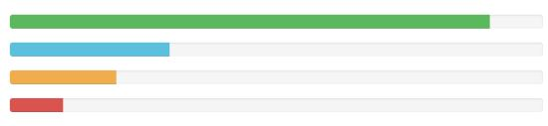
交替的进度条
创建不同样式的进度条的步骤如下：
添加一个带有 class .progress 的 <div>。
接着，在上面的 <div> 内，添加一个带有 class .progress-bar 和 class progress-bar-* 的空的 <div>。其中，* 可以是 success、info、warning、danger。
添加一个带有百分比表示的宽度的 style 属性，例如 style="60%"; 表示进度条在 60% 的位置。
让我们看看下面的实例：
<div class="progress">
<div class="progress-bar progress-bar-success" role="progressbar"
aria-valuenow="60" aria-valuemin="0" aria-valuemax="100"
style="width: 90%;">
<span class="sr-only">90% 完成（成功）</span>
</div>
</div>
<div class="progress">
<div class="progress-bar progress-bar-info" role="progressbar"
aria-valuenow="60" aria-valuemin="0" aria-valuemax="100"
style="width: 30%;">
<span class="sr-only">30% 完成（信息）</span>
</div>
</div>
<div class="progress">
<div class="progress-bar progress-bar-warning" role="progressbar"
aria-valuenow="60" aria-valuemin="0" aria-valuemax="100"
style="width: 20%;">
<span class="sr-only">20% 完成（警告）</span>
</div>
</div>
<div class="progress">
<div class="progress-bar progress-bar-danger" role="progressbar"
aria-valuenow="60" aria-valuemin="0" aria-valuemax="100"
style="width: 10%;">
<span class="sr-only">10% 完成（危险）</span>
</div>
</div>

Slide 83
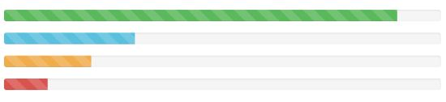
条纹的进度条
创建一个条纹的进度条的步骤如下：
添加一个带有 class .progress 和 .progress-striped 的 <div>。
接着，在上面的 <div> 内，添加一个带有 class .progress-bar 和 class progress-bar-* 的空的 <div>。其中，* 可以是 success、info、warning、danger。
添加一个带有百分比表示的宽度的 style 属性，例如 style="60%"; 表示进度条在 60% 的位置。
让我们看看下面的实例：
<div class="progress progress-striped">
<div class="progress-bar progress-bar-success" role="progressbar"
aria-valuenow="60" aria-valuemin="0" aria-valuemax="100"
style="width: 90%;">
<span class="sr-only">90% 完成（成功）</span>
</div>
</div>
<div class="progress progress-striped">
<div class="progress-bar progress-bar-info" role="progressbar"
aria-valuenow="60" aria-valuemin="0" aria-valuemax="100"
style="width: 30%;">
<span class="sr-only">30% 完成（信息）</span>
</div>
</div>
<div class="progress progress-striped">
<div class="progress-bar progress-bar-warning" role="progressbar"
aria-valuenow="60" aria-valuemin="0" aria-valuemax="100"
style="width: 20%;">
<span class="sr-only">20% 完成（警告）</span>
</div>
</div>
<div class="progress progress-striped">
<div class="progress-bar progress-bar-danger" role="progressbar"
aria-valuenow="60" aria-valuemin="0" aria-valuemax="100"
style="width: 10%;">
<span class="sr-only">10% 完成（危险）</span>
</div>
</div>

Slide 84
动画的进度条
创建一个动画的进度条的步骤如下：
添加一个带有 class .progress 和 .progress-striped 的 <div>。同时添加 class .active。
接着，在上面的 <div> 内，添加一个带有 class .progress-bar 的空的 <div>。
添加一个带有百分比表示的宽度的 style 属性，例如 style="60%"; 表示进度条在 60% 的位置。
这将会使条纹具有从右向左的运动感。
让我们看看下面的实例：
<div class="progress progress-striped active">
<div class="progress-bar progress-bar-success" role="progressbar"
aria-valuenow="60" aria-valuemin="0" aria-valuemax="100"
style="width: 40%;">
<span class="sr-only">40% 完成</span>
</div>
</div>

Slide 85
堆叠的进度条
可以堆叠多个进度条。把多个进度条放在相同的 .progress 中即可实现堆叠，如下面的实例所示：
<div class="progress">
<div class="progress-bar progress-bar-success" role="progressbar"
aria-valuenow="60" aria-valuemin="0" aria-valuemax="100"
style="width: 40%;">
<span class="sr-only">40% 完成</span>
</div>
<div class="progress-bar progress-bar-info" role="progressbar"
aria-valuenow="60" aria-valuemin="0" aria-valuemax="100"
style="width: 30%;">
<span class="sr-only">30% 完成（信息）</span>
</div>
<div class="progress-bar progress-bar-warning" role="progressbar"
aria-valuenow="60" aria-valuemin="0" aria-valuemax="100"
style="width: 20%;">
<span class="sr-only">20% 完成（警告）</span>
</div>
</div>

Slide 86
多媒体对象（Media Object）
Bootstrap 中的多媒体对象（Media Object）。这些抽象的对象样式用于创建各种类型的组件（比如：博客评论），我们可以在组件中使用图文混排，图像可以左对齐或者右对齐。媒体对象可以用更少的代码来实现媒体对象与文字的混排。
媒体对象轻量标记、易于扩展的特性是通过向简单的标记应用 class 来实现的。你可以在 HTML 标签中添加以下两种形式来设置媒体对象：
.media：该 class 允许将媒体对象里的多媒体（图像、视频、音频）浮动到内容区块的左边或者右边。
.media-list：如果你需要一个列表，各项内容是无序列表的一部分，可以使用该 class。可用于评论列表与文章列表。
让我们来看看下面这个有关默认的媒体对象 .media 的实例：

Slide 87
多媒体对象（Media Object）

Slide 88
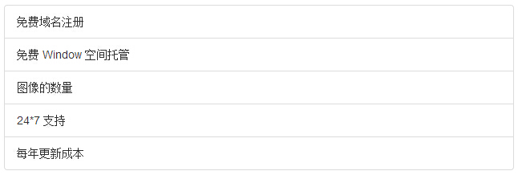
列表组
列表组件用于以列表形式呈现复杂的和自定义的内容。创建一个基本的列表组的步骤如下：
向元素 <ul> 添加 class .list-group。
向 <li> 添加 class .list-group-item。
<ul class="list-group">
<li class="list-group-item">免费域名注册</li>
<li class="list-group-item">免费 Window 空间托管</li>
<li class="list-group-item">图像的数量</li>
<li class="list-group-item">24*7 支持</li>
<li class="list-group-item">每年更新成本</li>
</ul>

Slide 89
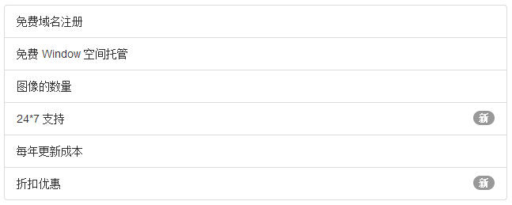
向列表组添加徽章
我们可以向任意的列表项添加徽章组件，它会自动定位到右边。只需要在 <li> 元素中添加 <span class="badge"> 即可。下面的实例演示了这点：
<ul class="list-group">
<li class="list-group-item">免费域名注册</li>
<li class="list-group-item">免费 Window 空间托管</li>
<li class="list-group-item">图像的数量</li>
<li class="list-group-item">
<span class="badge">新</span>
24*7 支持
</li>
<li class="list-group-item">每年更新成本</li>
<li class="list-group-item">
<span class="badge">新</span>
折扣优惠
</li>
</ul>

Slide 90
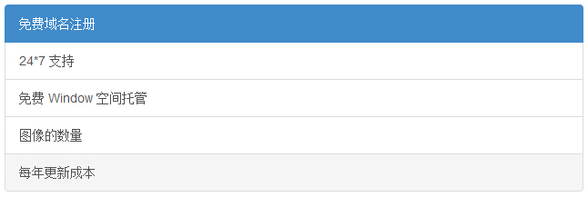
向列表组添加链接
通过使用锚标签代替列表项，我们可以向列表组添加链接。我们需要使用 <div> 代替 <ul> 元素。下面的实例演示了这点：
<a href="#" class="list-group-item active">
免费域名注册
</a>
<a href="#" class="list-group-item">24*7 支持</a>
<a href="#" class="list-group-item">免费 Window 空间托管</a>
<a href="#" class="list-group-item">图像的数量</a>
<a href="#" class="list-group-item">每年更新成本</a>

Slide 91
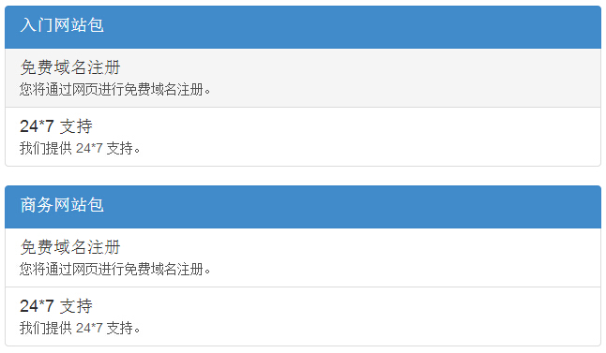
向列表组添加自定义内容
<div class="list-group">
<a href="#" class="list-group-item active">
<h4 class="list-group-item-heading">
入门网站包
</h4>
</a>
<a href="#" class="list-group-item">
<h4 class="list-group-item-heading">
免费域名注册
</h4>
<p class="list-group-item-text">
您将通过网页进行免费域名注册。
</p>
</a>
<a href="#" class="list-group-item">
<h4 class="list-group-item-heading">
24*7 支持
</h4>
<p class="list-group-item-text">
我们提供 24*7 支持。
</p>
</a>
</div>
<div class="list-group">
<a href="#" class="list-group-item active">
<h4 class="list-group-item-heading">
商务网站包
</h4>
</a>
<a href="#" class="list-group-item">
<h4 class="list-group-item-heading">
免费域名注册
</h4>
<p class="list-group-item-text">
您将通过网页进行免费域名注册。
</p>
</a>
<a href="#" class="list-group-item">
<h4 class="list-group-item-heading">24*7 支持</h4>
<p class="list-group-item-text">我们提供 24*7 支持。</p>
</a>
</div>
我们可以向上面已添加链接的列表组添加任意的 HTML 内容。下面的实例演示了这点：

Slide 95

CSS基本语法--优先级
下面有几个例子和对应的优先级， 如表所示。
表 选择器和所对应的优先级
同理， 计算下面两个选择器的优先级：
选择器 | 优先级
#menu h2 | 0,1,0,1
h2.title | 0,0,1,1
h2+p | 0,0,0,2
#leftbar li#first { color: red; )
#leftbar li:first-child{ color: blue; )
结果肯定是第1个比第2个优先级高， 因为第1个的优先级是0, 2, 0, 1， 而第2个是0, 1, 0, 2。

Slide 96
CSS基本语法--选择器
3.兄弟选择器
兄弟元素分为两种，一种是临近兄弟，一种是普通兄弟。 临近兄弟的选择符用 “ ＋ ” 表凉。 比如导航条里要设置两个 U 之间的外边距， 则需要如下定义：
如果只想查找某一个指定元素后面的兄弟节点（而不限制于临近节点）， 可以使用普通 兄弟节点的符号 “ ～ ” 。比如：
. nav-pills > li + li {
margin-left: 2px; ／＊ 加大左外边距 ＊／
}
.article hl ～p {
font-size: 13px;
}

Slide 97
||和&&运算符
Java Script中的||和＆＆两个运算符， 与其他语言相比略有不同， 其符合如下规则：
||表示， 如果第一个元素可以转换为true，则返回第一个元素的值， 否则查询第二个元素的值。 如果多个||一起用，则按顺序优先级判断。
＆＆则相反， 如果第一个元素可以转换为false， 才返回第一个元素的值， 否则返回第二个元素的值， 多个＆＆ 一起用时， 也是按顺序优先级判断。
说得严谨一些就是：
a&& b&& c&&d：返回第一个可转换为false的元素值。
allbllclld：返回第一个可转换为true 的元素值。
上述运算符的转换规则如下：
对象为true
非零数字为true
非空字符串为true
其他为false

Slide 98
立即调用的函数表达式-1
在JS里， function 在定义的时候就可以通过在后面加一个小括号的形式立即进行调用。 比如：
Bootstrap的所有的JS插件都使用了这个模式。 比如在alert.js文件里有以下代码：
(function () { /* code */ ) () ) ; //推荐使用这个
(function () { /* code */ } ) (); //这个也是可以用的
(function () { /* code */ } (1)); //传入参数1
(function () (/* code */ } )(2); ／／传入参数2
+function （$）{
" use strict “;
} (jQuery);

Slide 99

事件绑定
jQuery的on和off分别用于绑定和禁用事件。例如：
但是对于Bootstrap框架，它对jQuery的on和off的使用稍有不同。它使用了另外一种语法，例如：
$('td').on("click", function (event) { // 绑定abc元素上的click事件,单击时弹出提示
alert(1);
});
$('td).off('click'); // 禁用abc元素上的click事件
$(document).on('click.bs.carousel.data-api','td',function (e){};
$(document).off('.carousel.data-api');
分析
上述的on在使用时，中间多了一个参数，而且选择器变成了document。它的好处是只在document上绑定一个单击事件，利用冒泡的机制，在单击的时候检查是否是td元素，如果是才处理。而前面我们把td作为选择器的时候，一个页面有多少td元素就会绑定多少个click事件，这样性能会大大降低。这种3个参数的模式称为享元模式。

